Slide 1
气候金融
第十五章

Slide 2
第十五章 环境、社会与治理体系

Slide 3
主要内容
01
ESG体系的发展
02
ESG评价体系
03
基于ESG的气候投融资

Slide 4
ESG体系的发展
ESG是英文Environmental（环境）、Social（社会）和Governance（公司治理）的首字母缩写，是一种关注企业环境保护、社会责任和公司治理等非财务绩效的投资理念和企业评价标准。
ESG评价
ESG体系
ESG披露
企业或资产管理机构向投资者、利益相关方和社会公众透明地披露其环境、社会和治理信息的过程
ESG投资

Slide 5
ESG体系的发展
ESG体系的内涵
ESG倡导以投资带动环境、社会和经济各领域的协同可持续发展，提倡完善公司治理，将环境保护和社会发展等公共利ESGF益引入公司价值体系，在公司经营活动中实现社会价值的整体提升。
价值理念
ESG的
多重含义
ESG提供了包括财务和非财务维度的投资评价体系以及可测量和比较的评价方式。
评价体系
ESG强调了企业社会责任等投入有助于提升财务表现和降低经营风险，投资者从过去的仅关注传统财务指标转为综合衡量企业经济效益和社会效益。
投资策略

Slide 6
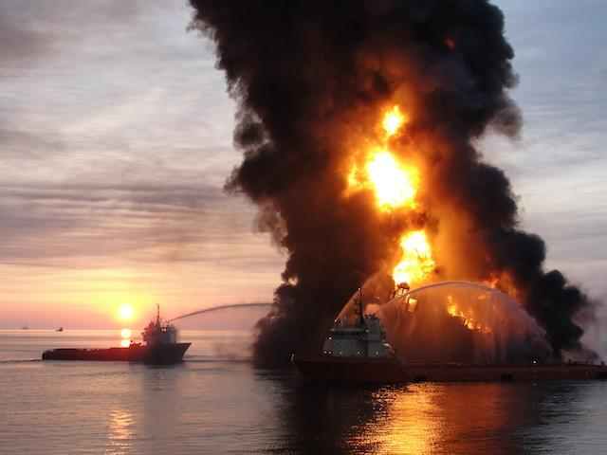
ESG体系的发展
E：ESG体系中的环境因素主要考虑企业对自然环境的影响，如企业在生产过程中如何管理和控制各类污染物的排放（包括自身生产经营产生的直接污染和带动上下游产生的间接污染）以及对废物的处理方式等。
ESG环境因素：
能源消耗和效率；碳足迹，包括温室气体排放；废物管理；空气和水污染；生物多样性丧失；
砍伐森林；自然资源枯竭

Slide 7
ESG体系的发展
S：ESG体系中的社会责任因素主要考虑企业对社会造成的各种影响，如员工管理、福利与薪酬、员工安全、与上下游供应商及服务商的关系、产品安全性等。
ESG社会因素：
公平支付员工工资，包括生活工资；多元化、公平和包容（DEI）计划；
员工体验和敬业度；工作场所的健康和安全；
数据保护和隐私政策；公平对待客户和供应商；
客户满意度；社区关系，包括组织与其运营所在的当地社区的联系和影响；
为帮助贫困和服务不足社区的项目或机构提供资金；支持人权和劳工标准

Slide 8
ESG体系的发展
G：ESG体系中的公司治理因素主要考虑公司组织架构、股东和管理层的利益关系、是否存在腐败与财务欺诈、信息披露透明度及商业道德等方面。一般来说，ESG表现良好的企业通常有低估值、高盈利、股价和分红稳定等特征。
ESG治理因素：
公司领导和管理；董事会组成，包括其多元化和结构；
高管薪酬政策；财务透明度和商业诚信；
监管合规和风险管理举措；道德商业行为；
关于腐败、贿赂、利益冲突以及政治献金和游说的规则；举报程序

Slide 9
ESG体系的发展
全球ESG体系的发展
第一阶段：伦理投资（20世纪60年代以前）
责任投资的起源
1703年，基督教新教卫理公会派在美国创立。
卫理公会派通过资本市场投资活动传播其宗教教义，他们抵制奴隶贸易、走私和炫耀性消费，并抵制投资于制造酒类或烟草产品以及支持赌博的公司。随后，其他宗教团体也效仿卫理公会派的做法。贵格会禁止成员参与有关奴隶贸易和战争的投资。
投资指南的建立
防止使用金钱进行剥削。该原则禁止支付或收取各种形式的高利贷，包括所有的利息支付。
伦理投资的规定
投资使人们成为财产所有者，人们有责任使用所有权来防止直接和潜在的伤害。
圣经时代
古兰经时代
18世纪初

Slide 10
ESG体系的发展
全球ESG体系的发展
第二阶段：社会责任投资（20世纪60年代至21世纪初）
20世纪60年代末，美国公众对越南战争的不满直接推动了社会责任投资发展。
越战期间，一种名为“橙剂（Agent Orange）”的致命毒剂夺去了无数的生命。具有社会意识的投资者意识到他们的投资组合很可能正在支持战争的发展，因此一些人开始寻求避免投资组合从战争中获利的方法。
1971年，美国首支社会责任基金派克斯世界基金成立，旨在拒绝投资于利用越南战争获利的公司。
1972年，联合国人类环境会议通过了世界上第一个保护环境的纲领性文件《人类环境宣言》。
1988年，英国的梅林生态基金成立，该基金只投资于注重环境保护的公司。
1989年，美国各大投资团体及环境组织联盟发起一项绿色商业行为准则（CERES），倡导企业界采用更环保、更新颖的技术与管理方式，该组织也是全球报告倡议（GRI）的成立方。
1990年，首个追踪责任投资的市值加权指数多米尼400社会指数发布。
1992年，联合国环境规划署金融行动机构在地球峰会上成立金融倡议，倡导金融机构将环境、社会 和公司治理问题纳入投融资决策。
1997年，GRI成立，旨在提高商业组织可持续发展报告的质量，该组织发布的可持续发展报告编制标准也是如今最为普遍认可的报告体系之一。

Slide 11
ESG体系的发展
全球ESG体系的发展
第三阶段：现代ESG投资（21世纪初至今）
进入21世纪，在联合国等国际组织的推动下，现代ESG投资的概念逐渐形成。
2000年，时任联合国秘书长科菲·安南发起了全球契约，鼓励将环境、社会和公司治理纳入资本市场，该倡议创造了ESG投资这个术语。
2004年，联合国全球契约组织与20家金融机构联合发布了具有里程碑意义的《在乎者即赢家》报告。该报告邀请不同金融部门参与者就如何将ESG因素纳入金融市场研究、分析和投资提出了一系列建议。该报告标志着ESG成为考察资产非财务因素的重要标准。
2006年，前联合国秘书长安南发起成立了联合国责任投资原则（UNPRI）。该原则旨在推动各大资产管理机构在投资决策中纳入ESG指标，帮助UNPRI签署方提升可持续投资能力，并在实践中规避风险，优化投资表现。此后，在UNPRI的推动支持下，ESG投资在全球迅速发展。
2020年以来，在新冠疫情和全球经济下行等因素的影响下，世界各国在环境、社会责任和公司治理方面面临更加严峻的挑战。ESG投资具有风险管理优势，环境、社会或治理等问题可能会对企业运营和绩效构成风险，ESG投资能够帮助投资者避免可能因为这些非财务因素而带来重大风险的公司。在外部不确定性增大的背景下，全球ESG投资需求加速增长。

Slide 12
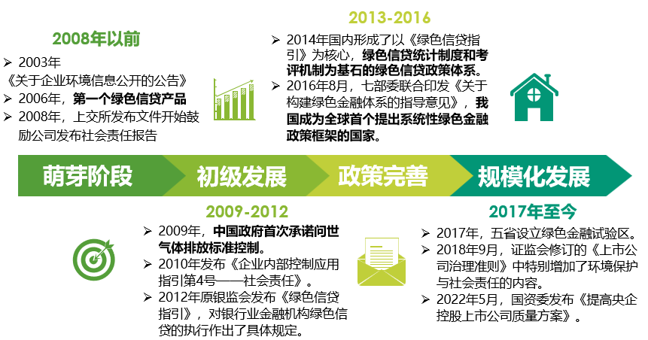
ESG体系的发展
中国ESG体系的发展

Slide 13
国家层面的ESG评价体系
世界银行主权ESG评价体系
一级指标 | 二级指标 | 三级指标
环境 （总31个） | 排放与污染（5个） | 二氧化碳排放量（人均公吨，或千吨）按LUCF计算的温室气体净排放量/清除量（MtCO2当量）甲烷排放量（人均公吨二氧化碳当量）一氧化二氮排放量（人均公吨二氧化碳当量）PM2.5空气污染年均暴露量（微克每立方米）
 | 能源使用与安全（7个） | 煤炭发电量（占总量的百分比）能源进口净值（占能源使用的百分比）一次能源的能源强度水平（MJ/2017年美元购买力平价GDP）能源使用（人均石油当量千克）化石燃料能源消耗（占总量的百分比）可再生电力输出（占总电力输出的百分比）可再生能源消耗（占最终能源消耗总量的百分比）
 | 气候风险与韧性（9个） | 人口密度（每平方公里土地的人口数）制冷度日数采暖度日数热指数标准化降水-蒸散指数地表温度海岸保护缺水程度：淡水抽取占可用淡水资源的比例环境水质良好的水体比例
 | 食品安全（3个） | 农业用地（占土地面积的百分比）农业、林业和渔业增加值（占GDP的百分比）粮食生产指数（以2014-16年的数据为基准）
 | 自然资本禀赋与管理（7个） | 调整后的储蓄:自然资源耗竭（占GNI的百分比）调整后的储蓄:净森林耗竭（占GNI的百分比）年度淡水抽取总量（占内部资源的百分比）森林面积（占土地面积的百分比）受威胁的哺乳动物陆地和海洋保护区（占领土总面积的百分比）森林覆盖率损失
社会 （总22个） | 服务可得性（4个） | 清洁燃料和烹饪技术的可得性（占人口的百分比）电力可得性（人口百分比）使用安全管理的饮用水服务的人（占人口的百分比）使用安全管理的卫生服务的人（占人口的百分比）
 | 人口统计（3个） | 总生育率（每位妇女的生育数）出生时总体预期寿命（岁）65岁及以上人口（占总人口的百分比）
 | 教育与技能（3个） | 政府教育总支出（占政府支出的百分比）成人总识字率（占15岁及以上人口的百分比）小学入学率（占总数的百分比）
 | 就业（3个） | 就业儿童总数（占7-14岁儿童的百分比）总就业率（占15-64岁总人口的百分比）总失业率（占劳动力总数的百分比）
 | 健康与营养（5个） | 按传染病、营养状况、孕产期等分类的死因（占总数的百分比）病床数（每千人）5岁以下孩童死亡率（每1000名活产婴儿）超重流行率（占成年人的百分比）营养不良发生率（占人口的百分比）
 | 贫困与不平等（4个） | 人均平均消费或收入年化平均增长率（%）基尼系数收入最低的20%人口在收入或消费中所占的百分比国家贫困线以下的贫困人口比例（占人口的百分比）
治理 （总18个） | 经济环境（2个） | GDP增长（年百分比）使用互联网的人口比例（占人口的百分比）
 | 性别（4个） | 妇女在国家决策机构（如议会）中所占席位比例（%）女性与男性劳动力参与率之比（%）中小学教育毛入学率的性别均等指数（GPI）未满足的避孕需求（占15-49岁已婚女性的百分比）
 | 政府效能（2个） | 政府效能:估计监管质量:估计
 | 人权（3个） | 合法权利强度指数（0=弱到12=强）发言权和问责制:估计经济和社会权利绩效评分
 | 创新（3个） | 居民申请专利数研发支出（占GDP的百分比）科技期刊文章
 | 稳定与法治（4个） | 腐败控制:估计净迁移政治稳定、无暴力/恐怖主义:估计法治:估计

Slide 14
国家层面的ESG评价体系
明晟政府ESG评价体系
支柱 | 风险来源 | 风险因素 | 管理实践
环境风险 | 自然资源 | 能源安全风险水资源生产 用地和矿产资源 | 能源管理资源节约水资源管理
 | 外部环境因素和脆弱性 | 环境事件脆弱性环境外部性 | 环境表现环境外部性的影响
社会风险 | 人力资本 | 基础人力资本高等教育与 技术准备知识资本 | 基本需求人力资本绩效人力资本基础设施知识资本管理
 | 经济环境 | 经济环境 | 就业福利
治理风险 | 金融治理 | 金融资本 | 金融管理
 | 政治治理 | 制度司法和惩罚制度 治理有效性 | 政治权利和公民自由腐败 治理社会和平

Slide 15
国家层面的ESG评价体系
Vigeo国家ESG评价体系
一级指标 | 二级指标 | 三级指标
环境责任 | 参加国际公约 | 空气生物多样性水土地信息系统
 | 空气污染 | 气候变化臭氧层保护地区空气质量
 | 水 | 取水措施
 | 生物多样性 | 濒危物种比例自然保护区
 | 土地利用 | 森林覆盖的土地比例森林占比变化
 | 环境压力 | 核废物能源消耗
制度责任 | 人权 | 尊重、保护、促进人权尊重、保护、促进劳工权利
 | 民主制度 | 政治自由和稳定措施反腐败措施司法独立措施市场监管措施新闻自由措施
社会责任 | 社会保福利 | 反不平等措施总失业率青年失业
 | 教育 | 公共教育经费小学教育入学率中学教育入学率
 | 健康 | 公共卫生支出死亡率（婴儿死亡率、预期寿命）艾滋病流行率结核病流行率和死亡率
 | 性别平等 | 性别平等妇女权力指数
 | 发展援助 | 发展援助措施
 | 安全政策 | 国际公约参与

Slide 16
国家层面的ESG评价体系
国家ESG评价体系特点
首先，国家与地区已充分认识主权ESG框架的重要性，推动低碳转型高质量发展。
相关部门应当积极关注国家层面ESG评价框架，同时加强数据基础设施建设，通过数字化、智能化平台等手段提高包括环境数据在内的国家层面ESG数据的可得性，完善数据准确度与颗粒度；
强化国家间或地区间数据共享机制，在保障数据安全的前提下，推进数据的透明度；
结合ESG评价优化税收制度与监管政策，引导资本流向可持续发展领域。
其次，国家与组织之间的推进ESG领域共识，提高全球可持续治理效能的力度仍有所欠缺。
发达国家与发展中国家应当合作加强ESG规则（包括主权ESG评价标准）的研制，
并充分考虑发展中国家的现实情况与发展空间；
公共部门与私营部门合作构建活跃的ESG投融资市场，增强可持续投融资的跨境资本流动；
国际组织与发达国家合作支持发展中国家全面可持续发展。

Slide 17
国家层面的ESG评价体系
国家ESG评价体系特点
再次，尽管投资者已认识到了可持续投资理念的重要性并持续促进ESG投融资发展，但在考虑企业ESG表现时国家层面的ESG表现仍常被忽略。
投资者（尤其是机构投资者）应当树立双重投资目标，综合考虑投资活动的财务重要性与外部重要性，从而更准确地判定短期、中期、长期的风险与机遇；
科学合理使用主权ESG数据，探索用于主权债券投融资、气候基金投融资、可持续股权投融资等多种决策参考。
最后，评级机构及相关第三方机构对主权ESG评估框架及评价结果的可靠性与适用性较企业层面的ESG评级体系存在较大差距。
评级机构在原有企业主体评价的基础上应尽快适应或增强主权ESG评价方式，科学完善指标体系与取值方法；
深度研究发展中国家实际，减少收入偏差造成的主权ESG评价负向影响，提高评价结果的实质促进成效

Slide 18
公司层面的ESG评价体系
明晟的公司ESG评价体系
明晟ESG评级覆盖了全球8500多家公司、14000家发行人以及超过68万种股票和固定收益证券。其ESG评价体系包含3个一级支柱、10个二级主题指标、33个三级关键问题指标和1000多个具体数据点。
一级指标 | 二级指标 | 三级指标
环境 | 气候变化 | 碳排放、产品碳足迹、融资环境影响、气候变化脆弱性
 | 自然资本 | 用水问题、生物多样性和土地利用、原材料采购
 | 污染和废弃物 | 有毒排放和废弃物、包装材料和废弃物、电子废弃物
 | 环境机会 | 清洁技术机会、绿色建筑机会、可再生能源机会
社会 | 人力资本 | 劳动力管理、健康与安全、人力资本发展、供应链劳动力标准
 | 产品责任 | 产品安全和质量、化学品安全、消费者金融保护、隐私与数据安全、责任投资
 | 利益相关者异议 | 争议性采购、社区关系
 | 社会机会 | 融资渠道、卫生保健渠道、营养与健康机会
治理 | 公司治理 | 所有权和控制权、董事会、薪酬、会计
 | 公司行为 | 商业伦理、税务透明度

Slide 19
公司层面的ESG评价体系
标普的公司ESG评价体系
标普全球ESG评分衡量公司在关键的ESG风险和机遇方面的暴露和表现、公开披露的质量和完整性，以及对新兴但未充分报道的ESG问题的认知。评价结果采用0到100的评分标尺，其中100表示最高分。ESG评价体系包含了与财务相关的或对利益相关者有重要意义的可持续性主题。
一级指标 | 二级指标
环境 | 气候战略、环境政策和管理体系、环境报告、运营生态效率、产品管理
社会 | 解决成本负担、企业公民和慈善事业、金融包容性、健康成果贡献、人力资本发展、人权、劳动力实践指标、职业健康与安全、社会报告、改善药品或产品获取的战略、人才吸引和保留
治理和经济 | 反犯罪政策和措施、商业行为准则、公司治理、客户关系管理、金融稳定性和系统性风险、信息/网络安全和系统可用性、创新管理、营销实践、重要性、政策影响、隐私保护、产品质量和召回管理、风险和危机管理、新兴市场战略、供应链管理

Slide 20
公司层面的ESG评价体系
中债的公司ESG评价体系
中债ESG评价体系包括3个一级支柱、14个二级主题、39个三级指标以及超过160个四级底层指标。下表展示了中债的ESG指标体系。综合得分和分项得分的范围为1到10分，其中10分说明发债主体ESG表现最好
一级指标 | 二级指标 | 三级指标
环境 | 环境管理 | 环境政策与规划、环境管理外部认证情况、环保处罚
 | 绿色发展 | 环保投入资金、绿色收入情况、绿色融资情况
 | 资源利用 | 能源利用、水利用、土地利用
 | 污染防治 | 废水、废气、噪声、危废及废弃物
 | 生态保护与气候适应 | 生物多样性、气候适应变化
社会 | 员工 | 基本权益保障、职业成长、职业福利、利益保护
 | 供应商和客户 | 产品可持续性、质量保障、售后服务、客户隐私保护
 | 投资人 | 债券发行文件中投资人保护条款：事件类条款、债券发行文件中投资人保护条款：限制类条款
 | 社区与社会贡献 | 捐赠与投资、就业与纳税、重大技术研发、响应政策
公司治理 | 股东权益保护 | 股东权益保护机制、股东决策
 | 董监高治理能力 | 人员素质、制衡机制、董监高内部独立性、董监高外部独立性、董监高构成合理性及稳定性
 | 激励机制 | 激励水平、激励形式
 | 信息披露 | 可靠性、及时性、完备性
 | 管理规范性 | 诉讼与仲裁、经营风险

Slide 21
基于ESG体系的气候投融资实践
股票市场ESG投资
ESG责任投资已经成为全球主流的投资理念和策略。随着我国坚定不移推动资本市场高水平开放，ESG指标逐渐成为海外投资者投资中国股票市场的重要决策工具之一。
海外投资者将A股公司的ESG评级纳入投资决策的考量因素
随着外资资管机构在中国的业务发展日益深入，海外ESG投资经验逐步引入中国市场
路博迈基金管理（中国）有限公司宣布已成为“一带一路”绿色投资原则（GIP）第四十五家签署机构；
摩根士丹利华鑫设立ESG量化先行基金，偏好投资ESG得分均衡的上市公司；
富达国际则推出可持续发展基金，挑选在可持续议题上表现优于同业的公司。
所有被纳入MSCI指数的A股公司将接受ESG评级，为境外投资者通过沪深港通、QFII等渠道参与境内证券投资活动提供参考。
当前A股上市公司ESG报告的编制融入了中国本土的特点，例如央国企在ESG报告中，融入乡村振兴、高质量发展等重要内容。

Slide 22
基于ESG体系的气候投融资实践
固定收益市场ESG投资
由于各类资产定价估值和投资逻辑上的差异，ESG在国内市场发展整体呈现“权益强，固收弱”的局面。债券市场参与者虽然对ESG投资理念形成了一定的认知，也逐步应用于实践，但整体仍处于布局初期。
发行端
投资端
ESG和绿色主题债券发行规模持续增加：
2021年底，中国绿色债券累计发行量约1.3万亿元，较上一年增加约2863亿元，同比增长186%
我国ESG固定收益类投资产品起步较晚，目前以ESG固定收益理财产品和ESG债券基金为主。

Slide 23
基于ESG体系的气候投融资实践
基金市场ESG投资
基金类型
行业分布
ESG基金
目前内地ESG主题基金中，偏股混合型基金和被动指数型基金在累计数量上占据主流位置，分别占总数的42.5%和21.0%。
ESG基金呈现出集中的态势。
重仓股主要分布在制造业，占全部ESG基金的71.3%。2023年一季度制造业重仓股的市值占净值比达到了57.86%。其余分布在信息等行业，占比仅有4.28%。
ESG基金是将环境（E）、社会（S）和治理（G）这类非财务指标纳入投资决策过程的投资产品。从投资者的角度看，是指投资于具备可持续发展特点的公司的基金，它剔除了高污染、高耗能、产能过剩行业的公司，更加强调环保、绿色、可持续的发展理念。
投资种类
资产配置
国内依法发行上市的股票、港股通标的股票、债券、资产支持证券、同业存单、债券回购、银行存款、货币市场工具、股指期货、国债期货、股票期权及法律允许的其他金融工具等
ESG基金资产多配置于股票。以资产总值计，2023年一季度ESG基金中，股票、债券、银行、基金资产配置占比分别达74.7%，16.4%，6.8%。

